Slide 1



Open zeppelin
Popescu Paullo-Robertto-karloss
Grupa 331

Slide 2

Cuprins
Ce este OpenZeppelin?
Access Control
Ownable
TimelockController
Structura TimelockController
Contracte
Librăria Finance
Open Zeppelin Security
Concluzie
Bibliografie

Slide 3

Ce este OpenZeppelin?
OpenZeppelin este o platformă open-source pentru construirea și auditarea smart contractelor pe blockchain-ul Ethereum.
Furnizează o serie de contracte Solidity securizate și reutilizabile pe care dezvoltatorii le pot utiliza pentru a construi aplicații descentralizate (dApps) și smart contracte cu funcționalități de securitate îmbunătățite.

Slide 4
Access control
OpenZeppelin pune la dispoziție 2 contracte pentru implementarea unui astfel de sistem: Ownable și AccessControl.
Access Control este cu atât mai important în spațiul smart contractelor decât în sistemele centralizate, deoarece o implementare greșită poate duce la furtul întregului smart contract și a tokenurilor asociate acestuia. Acest sistem este folosit în smart contracte pentru operațiuni administrative, precum crearea sau arderea de tokenuri, pauzarea transferurilor din contract, schimbarea de adrese pentru contracte externe etc.
Access Control asigură că doar utilizatorii autorizați pot efectua anumite operațiuni în cadrul smart contractului, protejând astfel securitatea și integritatea acestuia.

Slide 5
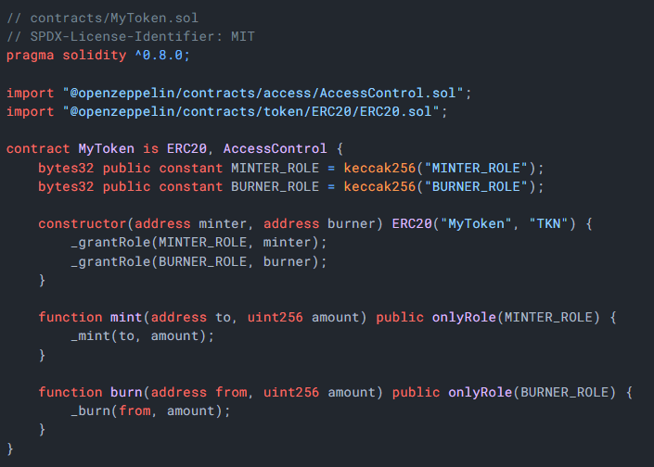

Slide 6
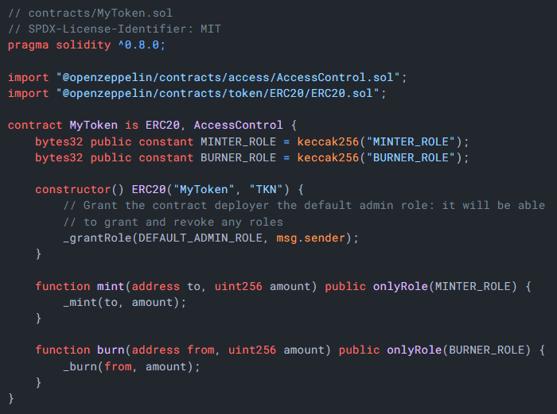

Slide 7
Ownable
O implementare mai simplă a unui sistem de tip access control este Ownable, unde există o singură adresă care deține contractul.
Deținătorul contractului are posibilitatea de a apela funcții marcate cu modificatorul de acces "onlyOwner", poate transfera deținerea contractului sau o poate renunța la poziția sa, de deținător. În cazul în care deținătorul renunță la această poziție, contractul rămâne fără un deținător definit.
Un singur deținător, dar poate fi un alt contract, util pentru a adăuga multiple nivele de access control, de exemplu un multisig wallet sau un proxy.

Slide 8
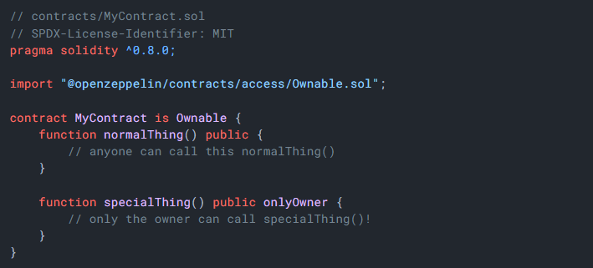

Slide 9

Timelockcontroller
OpenZeppelin oferă și un al treilea contract, TimelockController, care poate fi folosit ca owner sau administrator în cadrul contractelor Ownable / AccessControl, sub forma unui proxy.
Acest contract reduce nivelul de încredere necesar în deținătorii contractului pentru utilizatori, introducând un delay la orice apel de funcție administrativă efectuat, astfel prevenind schimbări/operațiuni malițioase din partea conturilor cu roluri de admin.

Slide 10
Structura Timelockcontroller
Contractul introduce conceptele de Proposer si Executor, unde conturile pot avea un rol de proposer, respectiv executor, pe langa rolul de admin.
Proposeri: pot propune sau anula operațiuni administrative.
Executori: pot executa propunerile făcute de proposeri după expirarea perioadei de timp prestabilită (timelock).
Admin: gestionează propunerile și executorii. De obicei, după asignarea de proposeri și executori de încredere, admin-ul renunță la acest rol.
Pierdere acces: dacă toate conturile de proposeri sau executori pierd accesul fără a mai exista un admin, se pierde total accesul administrativ la contract.

Slide 11
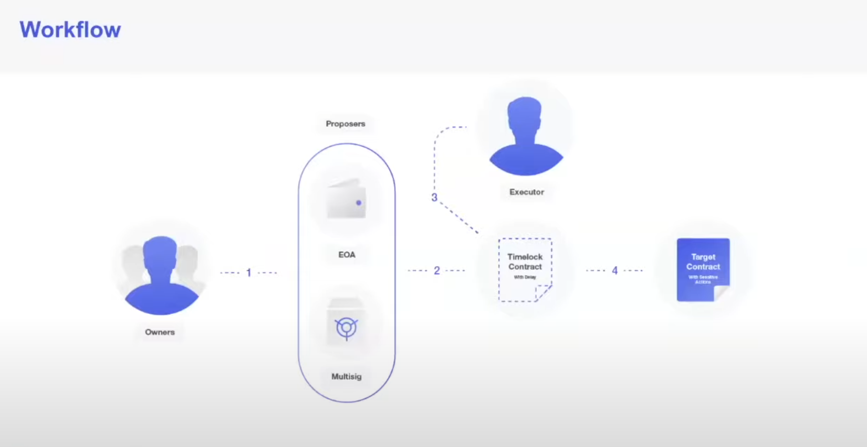

Slide 12
Contracte
OpenZeppelin pune la dispoziția noastră mai multe interfețe și contracte deja implementate după standarde definite.
- ERC20
- ERC721
- ERC777
- ERC1155

Slide 13

Librăria finance
Libraria oferita de framework-ul OpenZeppelin include 2 contracte folosite in sistemele financiare:
PaymentSplitter
VestingWallet

Slide 14
PAYMENT SPLITTER
Acest contract ne ajută să împărțim plățile în Ether sau token-uri ERC20 către un grup de conturi. Împartirea token-urilor ERC20 se face în mod similar Ether-ului.
Împarțirea plății către grupul de conturi se va realiza în funcție de numărul de acțiuni asignate la fiecare adresă de cont în momentul deployment-ului.
Poate fi o soluție utilă pentru proiectele blockchain care doresc să implementeze funcționalități de distribuire a plăților într-un mod sigur și transparent.

Slide 15
Deployer
DEPLOYMENT
Smart Contract
PaymentSplitter
20
30
50
Etapa curentă: Stabilirea beneficiarilor și alocarea acțiunilor aferente.
Numărul de acțiuni al fiecărui participant poate fi oricât și este direct proporțional cu suma încărcată în contract.
Deși contractul a fost implementat pe rețeaua blockchain, nimeni nu a fost încă plătit.
Receiver1
Receiver2
Receiver2

Slide 16
Deployer
Încărcarea plății
100 Wei
Smart Contract
PaymentSplitter
Etapa curentă: Încărcarea contractului PaymentSplitter cu plata printr-un alt contract.
După realizarea transferului, nici în această etapă, conturile nu au fost încă încărcate.
Receiver1
Receiver2
Receiver2

Slide 17
Extragerea plății
80 Wei
Smart Contract
PaymentSplitter
20 Wei
Etapa curentă: Extragere din contractul PaymentSplitter prin apelarea funcției "release" la adresa beneficiarului.
Se folosește modelul "Pull Payment", plățile nefăcându-se automat.
Doar după apelarea funcției "release", beneficiarii obțin plata.
Receiver1
Receiver2
Receiver2

Slide 18

Funcții
constructor(address[] payees, uint256[] shares_)
receive()
totalShares() → uint256
totalReleased() → uint256
totalReleased(contract IERC20 token) → uint256
shares(address account) → uint256
released(address account) → uint256
released(contract IERC20 token, address account) → uint256
payee(uint256 index) → address
release(address payable account)
release(contract IERC20 token, address account)

Slide 19
vESTINGwallet
Contractul VestingWallet funcționează similar unui fond de pensii, eliberând Ether sau token-uri ERC20 către un cont în funcție de o programă prestabilită.
Orice token transferat către VestingWallet este considerat blocat încă de la începutul programului, iar o sumă parțială sau totală poate fi eliberată către beneficiar la apelarea funcției release.
Funcția _vestingSchedule poate fi modificată (de exemplu, extragerea a 10% din sumă dacă a trecut 10% din timpul de eliberare).

Slide 20
mATH
Această librărie acoperă câteva dintre operațiile matematice uzuale și conversiile necesare pentru toate proiectele Solidity.
Fișierele incluse în această librărie sunt:
Math.sol
SignedMath.sol
SafeCast.sol
SafeMath.sol
SignedSafeMath.sol
Exemplu importare fișier din librăria Math:
import "@openzeppelin/contracts/utils/math/NumeFisier.sol"

Slide 21
math
Funcțiile din contractul Math sunt:
max(uint256 a, uint256 b) → uint256
min(uint256 a, uint256 b) → uint256
average(uint256 a, uint256 b) → uint256
ceilDiv(uint256 a, uint256 b) → uint256 returnează împărțirea dintre a și b, rotunjind la numărul superior, spre deosebire de diviziunea standard /.

Slide 22
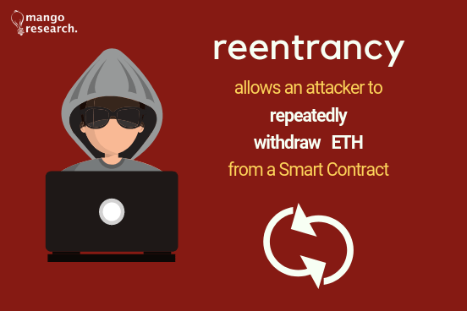
Openzeppelin security – reentrancy attack
Este o amenințare majoră pentru smart contracte în Solidity, apare atunci când un contract apelează recursiv o funcție după un apel extern către alt contract, în încercarea de a retrage fonduri repetat. Dacă un contract nu-și actualizează starea înainte de a trimite fonduri, un atacator poate epuiza fondurile contractului prin apeluri repetate la funcția de retragere. Exemplu: atacul asupra contractului DAO, care a provocat pierderi de 60 de milioane de dolari și a dus la un fork în rețeaua Ethereum.

Slide 23

cONCLUZIE
Platformă puternică și securizată pentru smart contracte pe Ethereum, oferind contracte Solidity securizate, standarde de token-uri, access control, upgradeabilitate și optimizarea costurilor de gaz.
Beneficii: securitate, reutilizabilitate, comunitate activă, flexibilitate și standardizare.
Dezvoltatori pot integra contractele OpenZeppelin în propriile smart contracte pentru aplicații descentralizate securizate pe Ethereum.

Slide 24

bIBLIOGRAFIE
https://openzeppelin.com/
https://docs.openzeppelin.com/contracts/4.x/access-control
https://www.youtube.com/watch?v=W2k32FrAD1k
https://docs.openzeppelin.com/contracts/4.x/api/finance
https://docs.openzeppelin.com/contracts/4.x/api/utils
https://quantstamp.com/blog/what-is-a-re-entrancy-attack
https://github.com/OpenZeppelin/openzeppelin-contracts
https://docs.openzeppelin.com/contracts/4.x/api/security
https://images.google.com/

Slide 25

VĂ MULȚUMESC PENTRU VIZIONARE!

